Slide 1
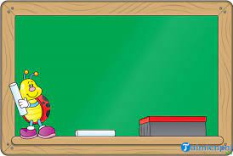
ỦY BAN NHÂN DÂN QUẬN LONG BIÊN
TRƯỜNG MẦM NON CỰ KHỐI
LĨNH VỰC
PHÁT TRIỂN NGÔN NGỮ
HOẠT ĐỘNG LÀM QUEN VỚI TOÁN
Đề tài: Nhận biết số 6
Lứa tuổi: 5-6 tuổi (Mẫu giáo lớn)
Giáo viên: Phạm Thị Huệ
Năm học : 2023- 2024

Slide 2
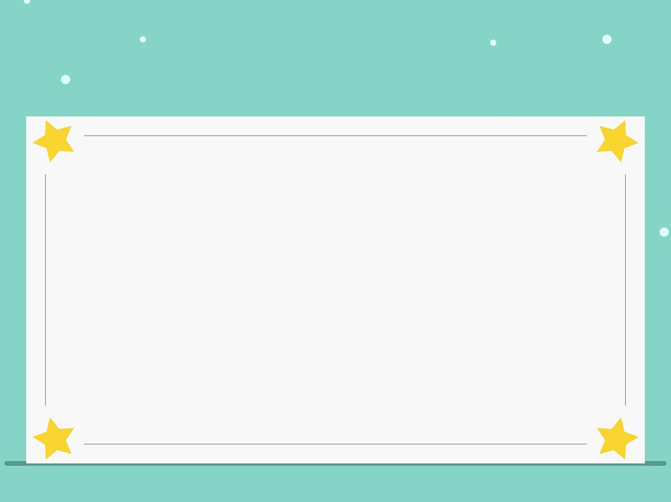
I. Mục đích – yêu cầu
1. Kiến thức:
Trẻ biết cách lập số 6: 5 thêm 1 là 6
Trẻ nhận biết các nhóm có 1-6 đối tượng
Hiểu ý nghĩa số lượng của số 6: số 6 dùng để chỉ các nhóm có số lượng là 6
Trẻ nhận biết chữ số 6
2. Kỹ năng:
-Trẻ đếm thành thạo từ 1 đến 6.
- Trẻ tìm và tạo ra các nhóm có số lượng tương ứng với các chữ số trong phạm vi 6
- Trẻ có kỹ năng đếm các nhóm đối tượng không bỏ xót , không lặp lại
3. Thái độ:
- Trẻ tích cực chủ động tham gia hoạt động, có nề nếp trong giờ học.

Slide 3

II Chuẩn bị:
1.Đồ dùng của cô:
Giáo án điện tử powerpoint, que chỉ
Một số hình ảnh rau, củ, quả có số lượng 7,8,9
xung quanh lớp.
2.Đồ dùng của trẻ:
Mỗi trẻ một rổ có 10 củ xu hào, 10 quả cà chua ,thẻ số từ 1- 10.
3.Địa điểm:
- Ngồi trong lớp thành 6 hàng ngang

Slide 4
1: Ổn định tổ chức: Trẻ hát bài vui đến trường
2: Phương pháp, hình thức tổ chức
Hoạt động 1:
Ôn số lượng trong phạm vi 5

Slide 5
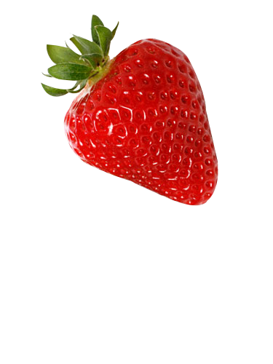
1
2
3
4
5
6
7
8

Slide 6
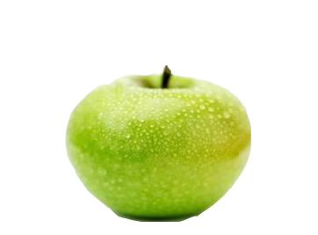
1
2
3
4
5
6
7
8
9

Slide 7

Hoạt động 2: Lập số

Slide 8
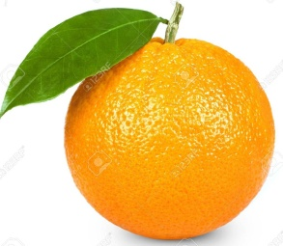

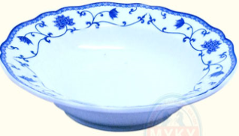
Cho trẻ xếp đĩa và quả cam: So sánh tạo sự bằng nhau

Slide 9
Liên hệ xung quanh nhóm đối tượng có số lượng 6

Slide 10
Giới thiệu số 6 và cho trẻ đọc
6

Slide 11
Cho trẻ gắn thẻ số 6 vào các nhóm số lượng 6 vừa tìm

Slide 12






Cất và thay thẻ số
3
5
6
6

Slide 13

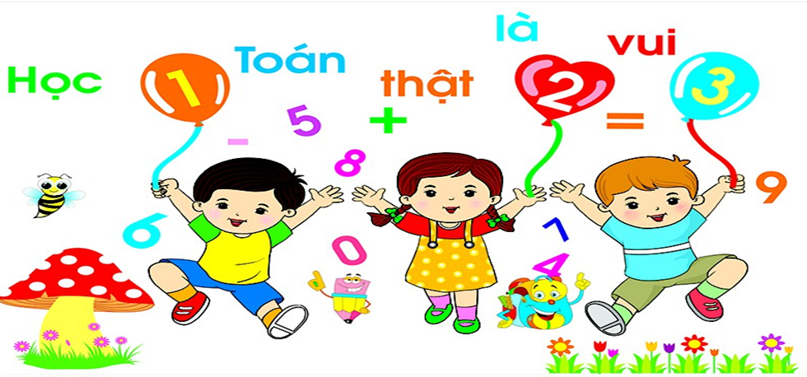
Hoạt động 3: Ôn luyện củng cố

Slide 14
Trò chơi 1: Nhanh mắt đoán tài

Slide 15
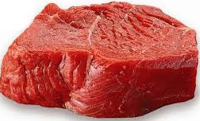
Hãy đếm và gắn số tương ứng
2

Slide 16
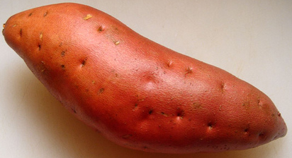
Hãy đếm và gắn số tương ứng
3

Slide 17
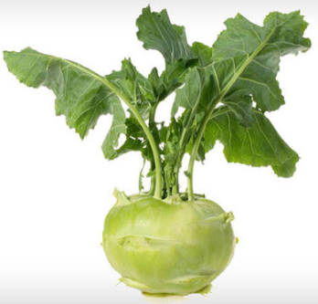
Hãy đếm và gắn số tương ứng
4

Slide 18
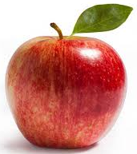
Hãy đếm và gắn số tương ứng
5

Slide 19
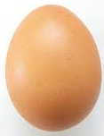
Hãy đếm và gắn số tương ứng
6

Slide 20

Hãy đếm và gắn số tương ứng
6

Slide 21
Trò chơi 2: Thi Xem đội nào nhanh

Slide 22

Trò chơi 2: Thi Xem đội nào nhanh
Cách chơi:
Trẻ tìm và gắn các loại quả theo đúng số đã cho.
Trẻ chia làm 2 đội, khi cô bật nhạc, 2 bạn đầu tiên của 2 đội, chạy lên lấy hình ảnh và xếp vào đúng ô , sau đó chạy về phát vào tay bạn thứ 2, cứ như vậy trò chơi diễn ra trong 1 bản nhạc bài “ Trồng cây”
Luật chơi:
Chơi theo luật tiếp sức, mỗi lần lên, mối trẻ chỉ được gắn một loại rau.
Đếm và kiểm tra kết quả.

Slide 23

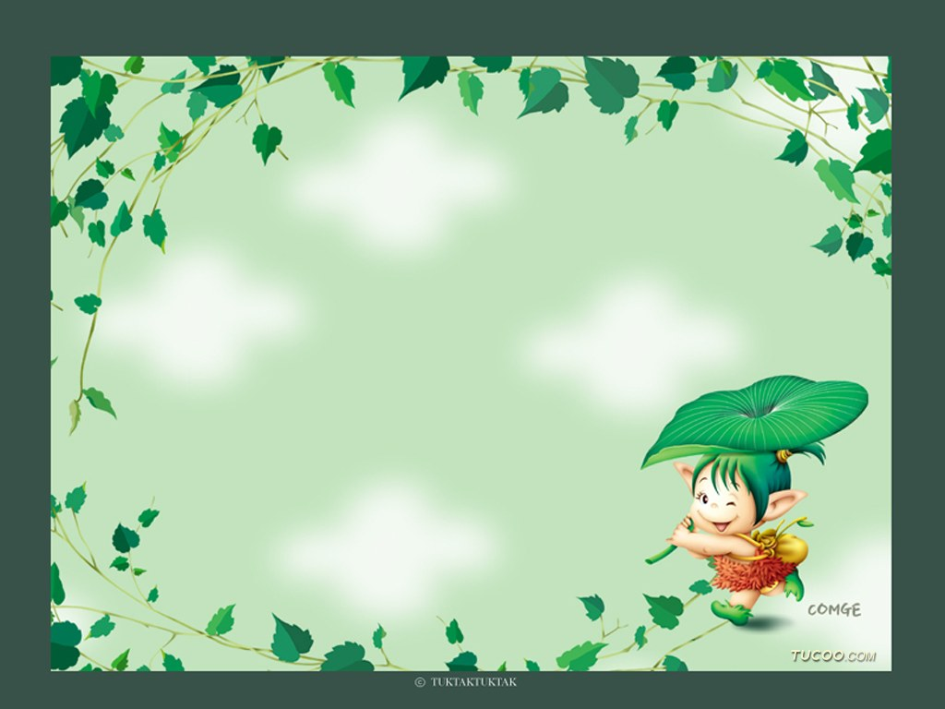

Kết thúc giờ học

